Slide 1
Teoría Cinético Molecular
Dra. Carla Muñoz

Slide 2
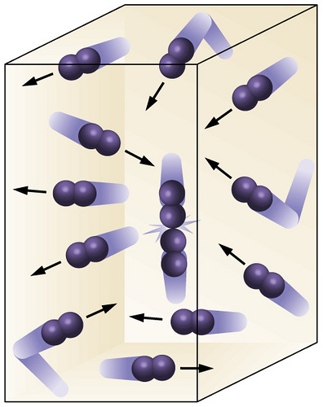
Teoría Cinético Molecular
Las leyes elementales de los gases y la ecuación de los gases ideales se utilizan para predecir el comportamiento de los gases, podemos decir entonces que son “leyes naturales”.
Para poder explicarlas se necesita una TEORÍA.

Slide 3
Teoría Cinético Molecular
Esta teoría debe basarse en un modelo. El modelo en el cual se basa la teoría cinético-molecular de los gases es el siguiente:
1.- Un gas está formado por un número muy grande de partículas muy pequeñas (moléculas o átomos) en movimiento constante, lineal y al azar.
2.- Las partículas en los gases se encuentran muy alejadas unas de otras, la mayor parte del espacio está vacío. Las partículas de gas se consideran “masas puntuales”, es decir, tienen masa, pero es como si no ocuparan volumen.

Slide 4
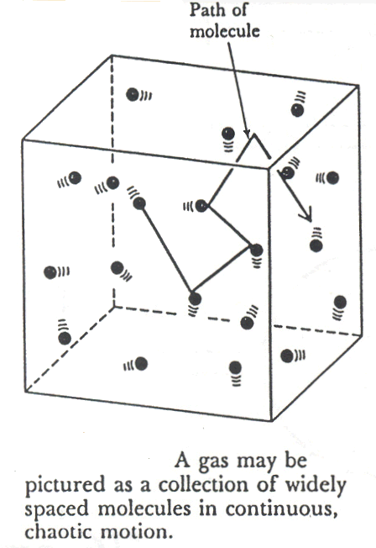
Teoría Cinético Molecular
3.-Las partículas chocan unas con otras y con las paredes del recipiente donde se encuentran. Estas colisiones ocurren rápidamente, de modo que la mayor parte del tiempo las moléculas no están chocando.
4.- No se ejercen fuerzas de atracción ni repulsión entre las partículas, se considera que cada una de ellas actúa en forma independiente.
5.- Las partículas pueden ganar o perder energía durante las colisiones. Sin embargo, considerando el total de las partículas a temperatura constante, la energía total permanece constante.

Slide 5
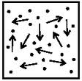
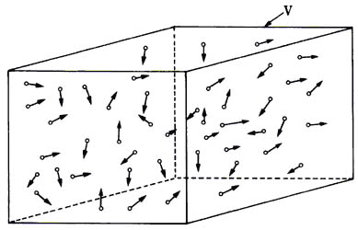
Teoría Cinético Molecular
La TCM se basa en el desarrollo de una ecuación para la presión, considerando la presión como la fuerza ejercida por unidad de área. Se debe entonces partir por establecer la fuerza de las colisiones moleculares.

Slide 6

Teoría Cinético Molecular
La fuerza de las colisiones moleculares depende de los siguientes factores:
1.- Energía cinética traslacional de las moléculas (Ec).
2.- Frecuencia de las colisiones.
3.- Impulso.
N: número de moléculas.
V: volumen.
m: masa
u²: promedio del cuadrado de las velocidades.
P = 1 N m u²
3 V

Slide 7
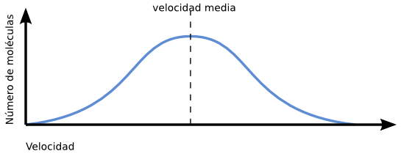
Distribución de las velocidades moleculares
Hemos advertido que las moléculas de un gas no tienen la misma velocidad (u²). Para un gas determinado existe una distribución de velocidades de sus partículas.
Podemos distinguir de este gráfico:
u_{mp} velocidad mas probable, es la velocidad que posee un mayor número de moléculas.
u velocidad media, es el promedio de las velocidades.
u_{cm} velocidad cuadrática media, raíz cuadrada de los cuadrados de las velocidades de todas las moléculas.
u_{mp}
u_{cm}

Slide 8
Teoría Cinético Molecular
Si despejamos u²:
u_{cm} = u² = 3 R T
ɱ
u_{cm} será directamente proporcional a la raíz cuadrada de la temperatura en K e inversamente proporcional a la raíz cuadrada de su masa molar.
Moléculas más ligeras tienen velocidades mayores que las más pesadas.
Todas las velocidades moleculares aumentan al aumentar la temperatura.

Slide 9
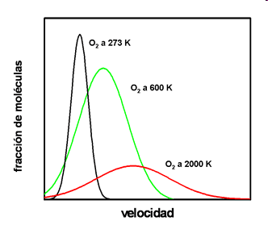
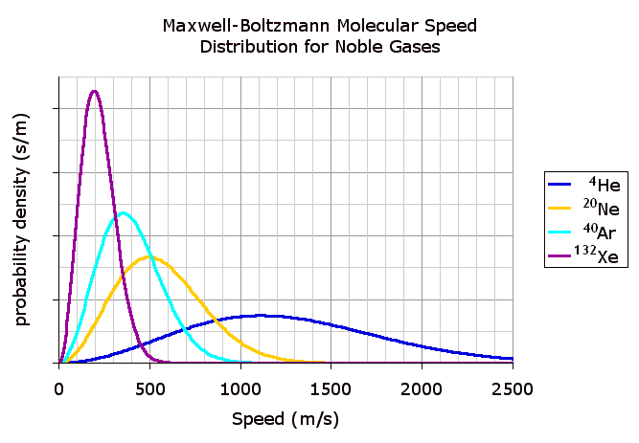
Teoría Cinético Molecular

Slide 10
Teoría Cinético Molecular
Para utilizar esta ecuación en el cálculo de la velocidad cuadrática media se necesita expresar la constante R como:
R = 8.3145 J/ mol K
J = 1 kg (m/s)²
Según esto la masa molar debe estar expresada en kg/ mol para poder obtener la velocidad en m/s.

Slide 11

Teoría Cinético Molecular
Ejemplo:
¿Cuál de los dos gases tendrá una velocidad cuadrática media mayor, a 25ºC, NH₃(g) o HCl(g)? Calcule u_{cm} para el gas con mayor velocidad.

Slide 12
Teoría Cinético Molecular
Propiedades de los gases derivadas de la teoría cinético-molecular.
Una velocidad molecular normal se podría considerar 1500 m/s, este valor corresponde a unos 5400 km/h; si observamos este valor pensaríamos que los gases pueden recorrer una distancia muy grande en un corto tiempo. Pero esto suele no ser así, debido a que las moléculas no avanzan en una sola dirección, sino que en el camino se encuentran con otras moléculas con las cuales chocan y desvían su trayectoria

Slide 13
Teoría Cinético Molecular
Esto hace que las moléculas cambien continuamente su dirección.
Las moléculas de gas siguen una tortuosa trayectoria en zig-zag, lo que retrasa su desplazamiento.
Si estudiamos el desplazamiento de las moléculas de gas nos encontramos con 2 nuevos términos: difusión y efusión.

Slide 14
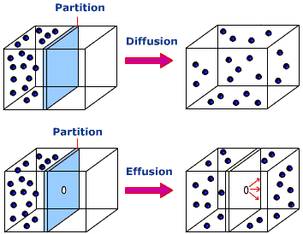
Difusión
Migración de moléculas como resultado del movimiento molecular al azar.
La difusión de dos o más gases en un recipiente cerrado trae como resultado el entremezclado de las moléculas y forma rápidamente una mezcla homogénea.

Slide 15
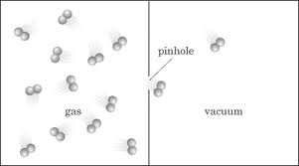
Efusión
Salida de las moléculas de un gas desde el recipiente que los contiene a través de un pequeño orificio

Slide 16
Teoría Cinético Molecular
Las velocidades de efusión y difusión son directamente proporcionales a las velocidades moleculares.
Consideremos la efusión de dos gases distintos que están a la misma temperatura y presión y comparemos sus velocidades cuadráticas medias:
velocidad de efusión de A = (u_{cm})_{A} = 3RT/ M_{A} = M_{B}
velocidad de efusión de B (u_{cm})_{B} 3RT/M_{B} M_{A}
Para el uso de esta ecuación se puede utilizar cualquier unidad adecuada para expresar la velocidad de efusión, por ejemplo: g/s, mol/min, etc, ya que las unidades se simplifican al hacer la razón de las velocidades.

Slide 17
Teoría Cinético Molecular
La ecuación que se derivó es la llamada “Ley de Graham” y nos dice que:
“Las velocidades de efusión o difusión de dos gases distintos son inversamente proporcionales a las raíces cuadradas de sus masas molares”.
La ley de Graham puede utilizarse para describir la efusión teniendo en cuenta ciertas limitaciones:
Los gases deben encontrarse a presiones muy bajas, de tal forma que las moléculas salgan por el orificio en forma individual y no como chorro.
El orificio debe ser muy pequeño, de tal forma que los gases no colisionen estando dentro del orificio.

Slide 18
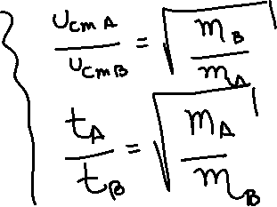
Teoría Cinético Molecular
Dos gases distintos a la misma temperatura tienen el mismo valor de Ec.
Ec = ½ m u²
Esto significa que moléculas con menor masa tienen una velocidad mayor.
Considerando las restricciones de la Ley de Graham, podemos utilizar su ecuación para determinar cual de los gases efunde más rápido, cual efunde en un tiempo mas corto, o cual recorre una distancia mayor en un periodo de tiempo dado. Es decir:
Velocidades moleculares
Velocidades de efusión
Tiempos de efusión = razón de masas molares
Distancias recorridas
Cantidad de gas efundido

Slide 19
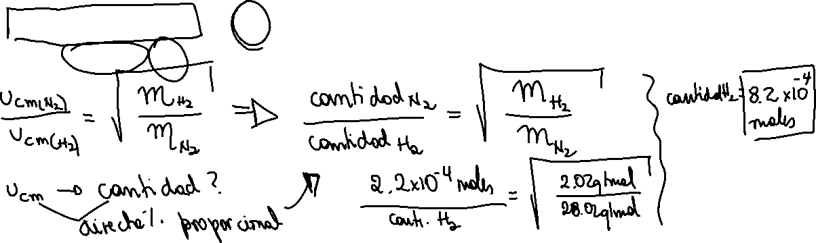
Teoría Cinético Molecular
Para utilizar la ecuación anterior, debemos primero pensar en si la razón de las propiedades debe ser menor o mayor que 1, de acuerdo a ello se expresa la raíz de las masa molares.
Ejemplo:
A) 2.2 x 10⁻⁴ moles de N₂(g) efunden a través de un pequeño orificio en 105 s ¿Cuánto H₂(g) efundirá a través del mismo orificio en 105 s?

Slide 20
Gases reales
Sabemos que los gases se comportan de forma ideal sólo en ciertas condiciones (baja presión y alta temperatura). Cuando estas condiciones no están presentes los gases no pueden describirse a través de la ecuación del gas ideal, debido a que sufren una desviación en su comportamiento.
Una forma de medir la desviación que un gas sufre es medir su “factor de compresibilidad”, este factor está definido como el cuociente PV / nRT, para un gas ideal este cuociente será igual a 1.
Para un gas real la proximidad de este valor a 1, es una medida del comportamiento ideal del gas.

Slide 21
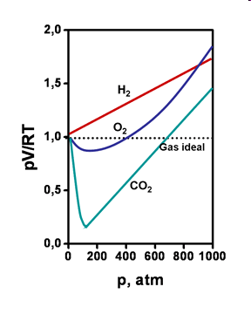
Gases reales
Del gráfico podemos concluir que todos los gases se comportan de manera ideal a presiones suficientemente bajas, por debajo de 1 atm.

Slide 22
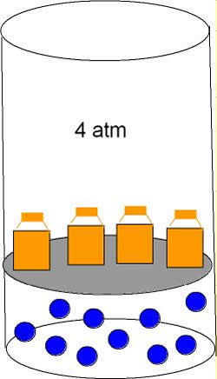
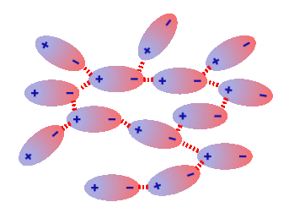
Gases reales
El comportamiento no ideal de los gases se explica:
-Para un gas ideal no se considera el volumen de las partículas.
-En un gas ideal no existen fuerzas intermoleculares.

Slide 23
Gases reales
Ecuación de Van der Waals
Para explicar matemáticamente el comportamiento de los gases reales existen varias ecuaciones, que funcionan en ciertos rangos de presión y temperatura. Pero no se ha llegado a una tan general como la ecuación de los gases ideales.
Las ecuaciones para los gases reales deben introducir la corrección en el volumen debido al volumen que ocupan las partículas y el efecto de las fuerzas intermoleculares.
La ecuación de Van der Waals nos puede servir para describir el comportamiento de los gases reales.

Slide 24
Gases reales
P + n² a V – nb = n R T
V²
V volumen
n número de moles de gas
El término n²a/ V² está relacionado con las fuerzas intermoleculares de atracción y aparece sumado a P porque la presión medida es mas baja de lo esperado.
El valor b, es el llamado volumen excluido por mol, y está relacionado con el volumen de las moléculas de gas. Así el volumen libre de gas será V-nb.
Tanto a como b tienen valores específicos para cada gas, estos valores se modifican un poco con la temperatura y la presión.

Slide 25
Gas | a | b
 | atm L mol² | L mol
He | 0.034 | 0.0237
Ne | 0.211 | 0.0171
Ar | 1.34 | 0.0322
Kr | 2.32 | 0.0398
Xe | 4.19 | 0.0266
H₂ | 0.244 | 0.0266
N₂ | 1.39 | 0.0391
O₂ | 1.36 | 0.0318
Cl₂ | 6.49 | 0.0562
CO₂ | 3.59 | 0.0427
CH₄ | 2.25 | 0.0428
CCl₄ | 20.4 | 0.138
NH₃ | 4.17 | 0.0371
H₂O | 5.46 | 0.0305

Slide 26
Gases reales
Ejercicios:
1.- Utilice la ecuación de Van der Waals para calcular la presión que ejerce 1.00 mol de Cl₂(g) cuando se encuentra ocupando un volumen de 2.00 L a 273 K (a= 6.49 atm L² mol⁻² y b= 0.0562 L mol⁻¹)

